Slide 1

https://gitee.com/zhishidiannaoka/hahashop
第十组
第五次阶段性评审
时间：2024年12月11日
汇报人：王恩宇 陈君熠 徐嘉 黄自丹

Slide 2
PPT模板 http://www.1ppt.com/moban/
https://gitee.com/zhishidiannaoka/hahashop
目
小组成员分工
CONTENTES
录
项目成果展示
个人成果汇报

Slide 3
https://gitee.com/zhishidiannaoka/hahashop
PART 01
小组成员分工
Notes:
模板来自于：第一PPT https://www.1ppt.com/

Slide 4
小组成员分工
https://gitee.com/zhishidiannaoka/hahashop
项目进度：94%
剩余未完成内容：自动化测试(10%*0.6)
王恩宇
陈君熠
01
02
1、前端开发
2、API文档撰写
3、构建与部署
后端开发
徐嘉
黄自丹
03
04
1、功能测试&自动化测试
2、测试用例文档编写&缺陷报告编写
1、需求规格说明书编写
2、数据库设计
3、评审报告编写&PPT制作

Slide 5
https://gitee.com/zhishidiannaoka/hahashop
PART 02
项目成果展示
http://hahashop.natapp1.cc/

Slide 6
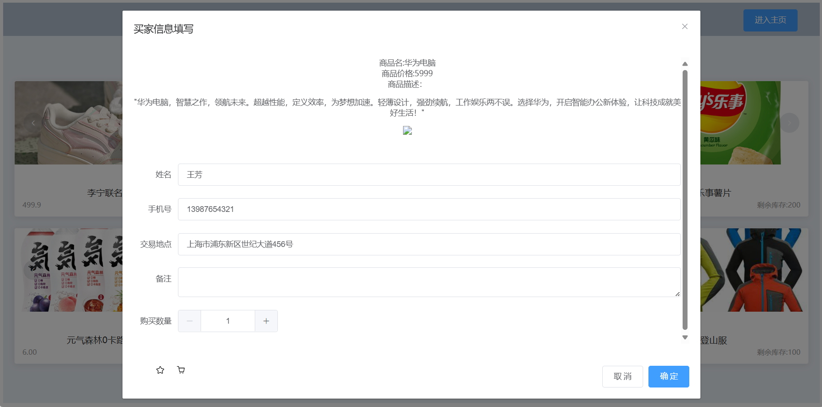
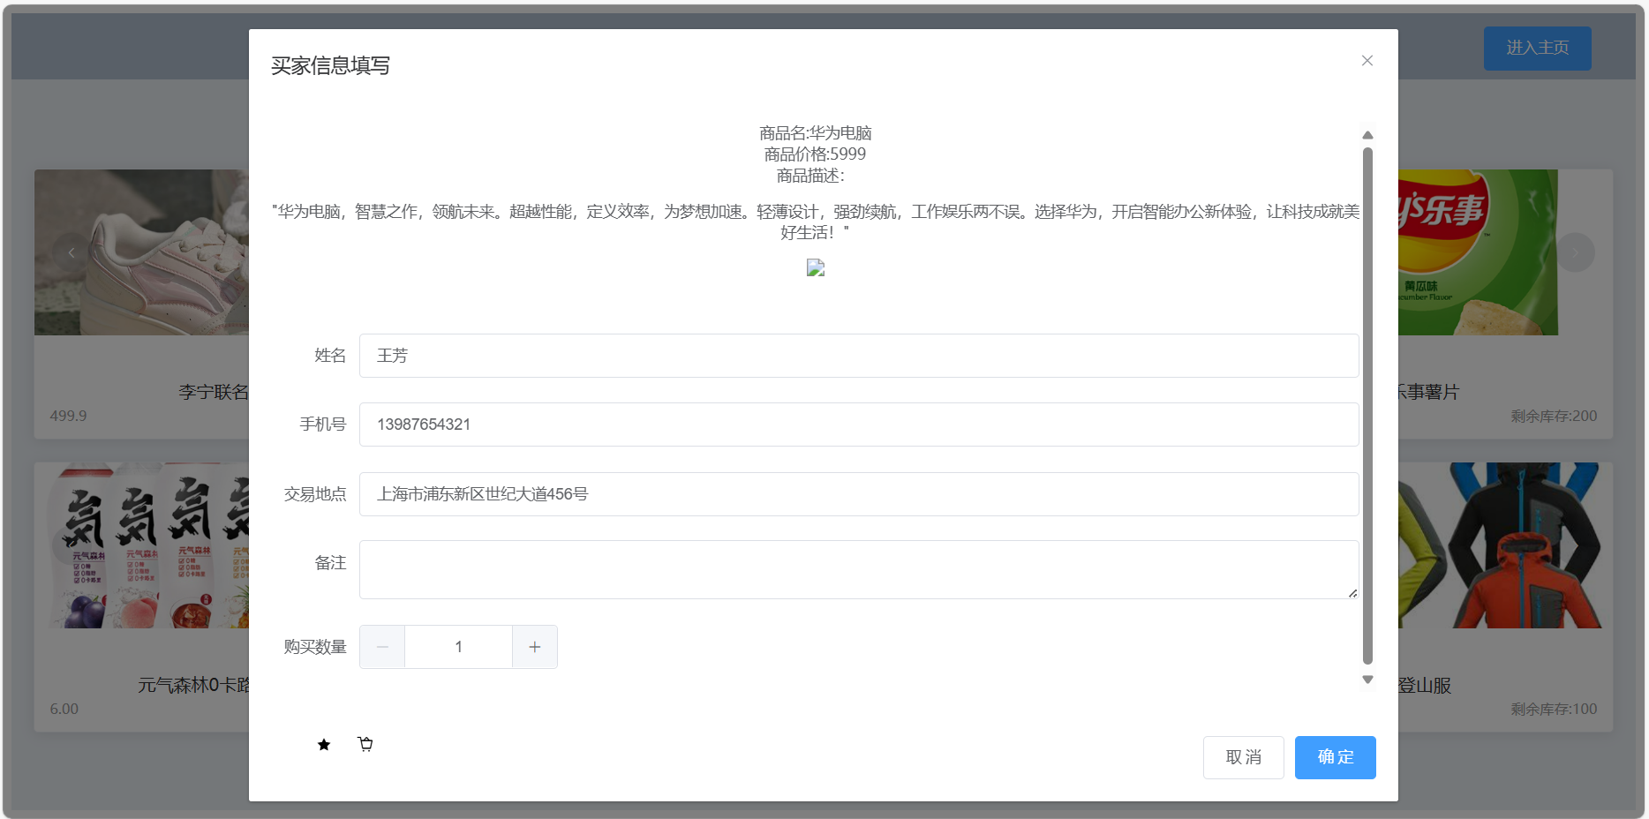
项目成果展示
https://gitee.com/zhishidiannaoka/hahashop
添加商品至购物车/收藏夹
点击“收藏”/“购物车”小图标即可预选商品

Slide 7
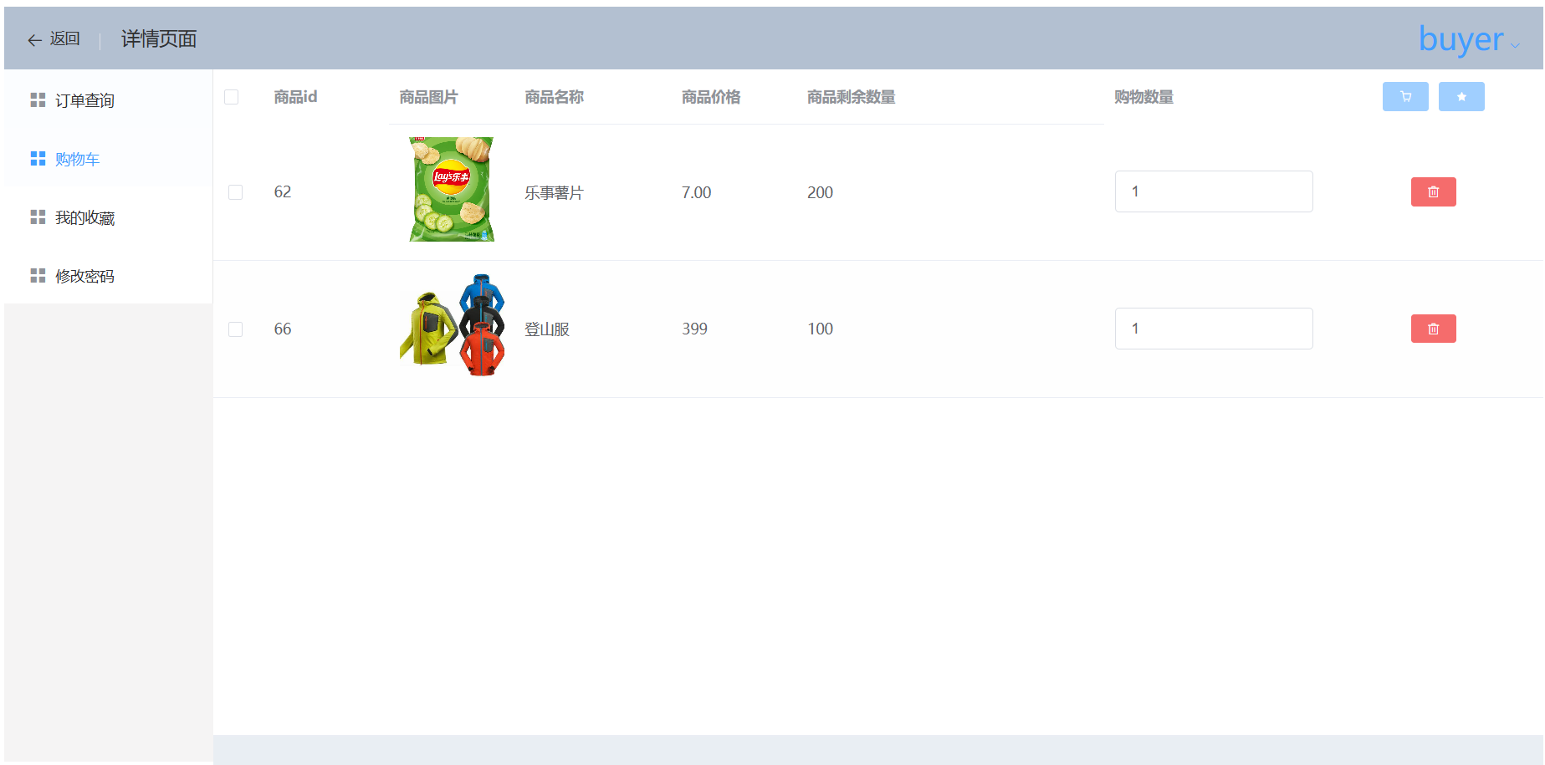
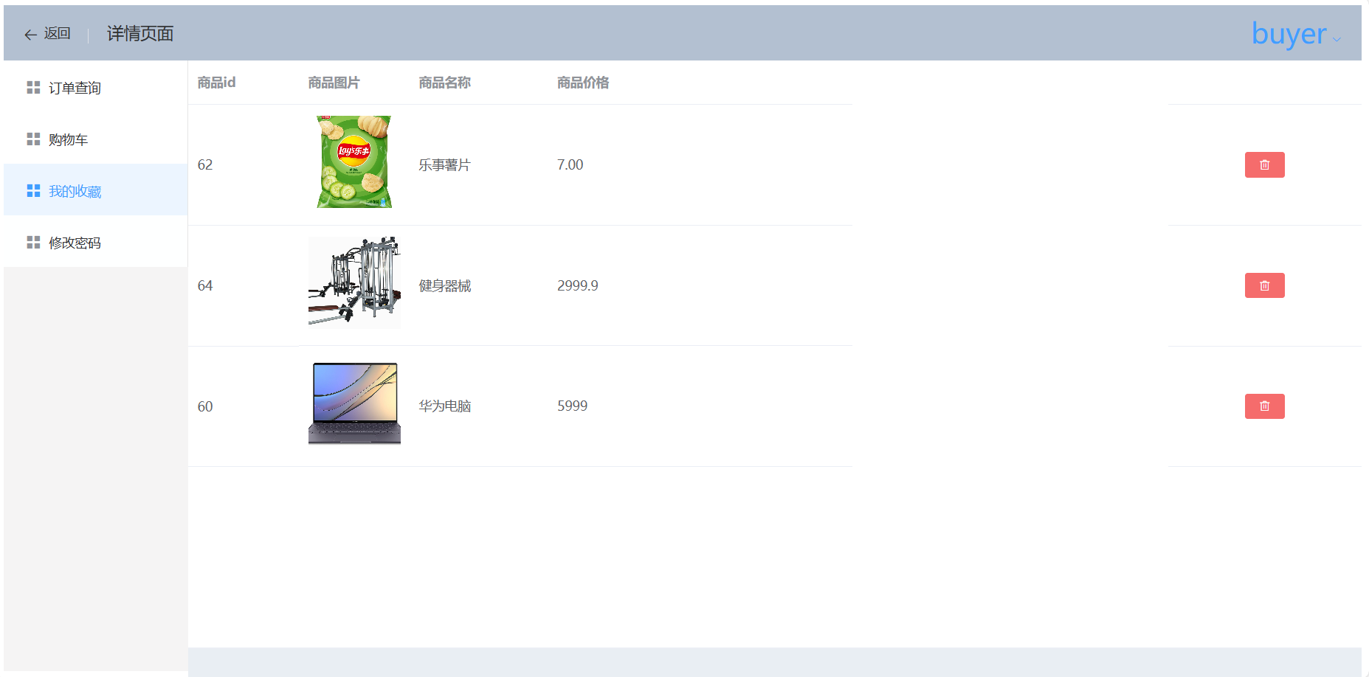
项目成果展示
https://gitee.com/zhishidiannaoka/hahashop
买家购物车/收藏夹
展示

Slide 8
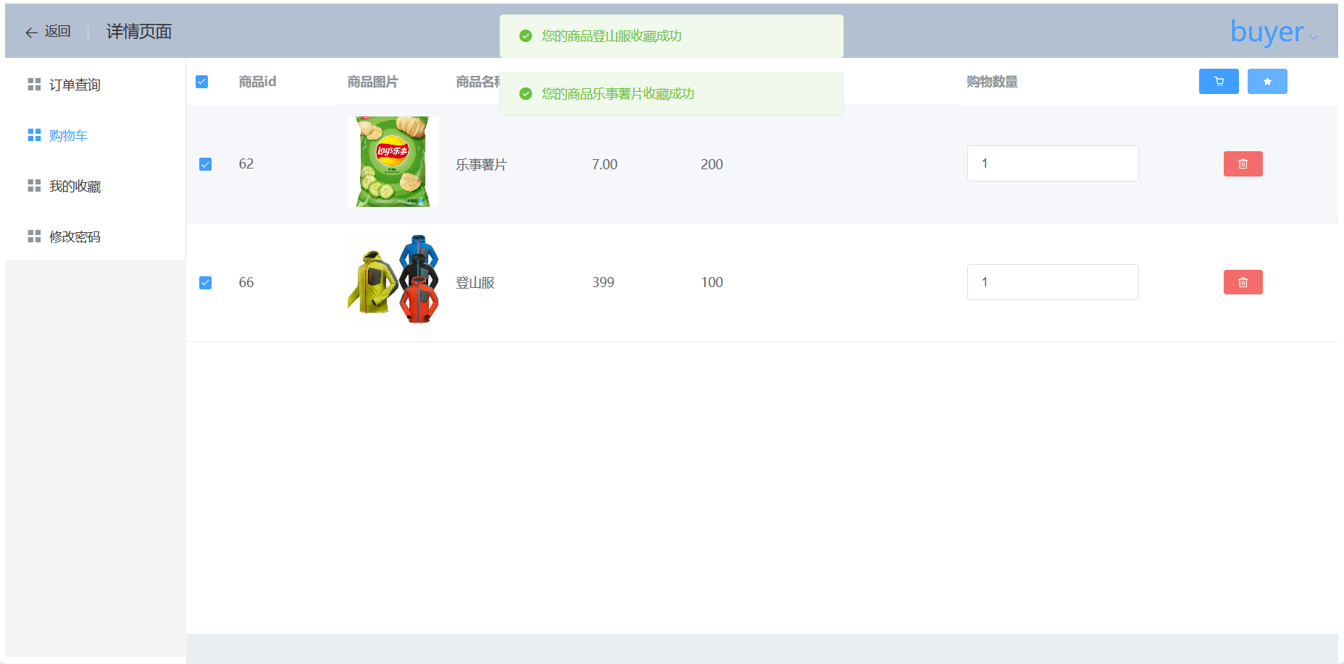
项目成果展示
从购物车批量添加商品至收藏
https://gitee.com/zhishidiannaoka/hahashop
1、点击选中框
2、点击“收藏”按钮，即可收藏成功

Slide 9
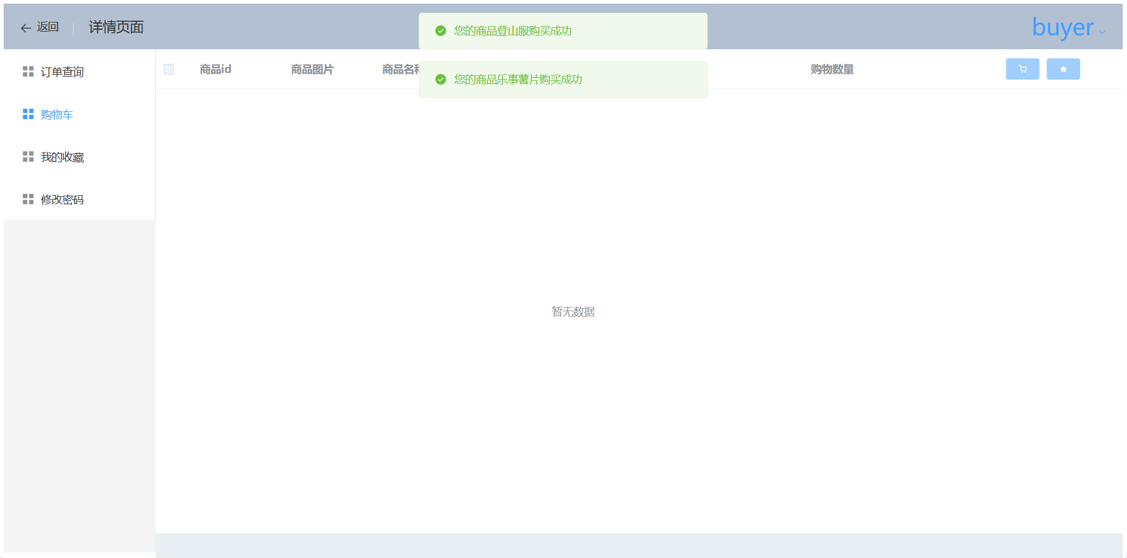
项目成果展示
从购物车批量购买商品
https://gitee.com/zhishidiannaoka/hahashop
1、点击选中框
2、点击“购物”按钮，即可购买成功
购买成功之后，将商品从购物车中移除

Slide 10
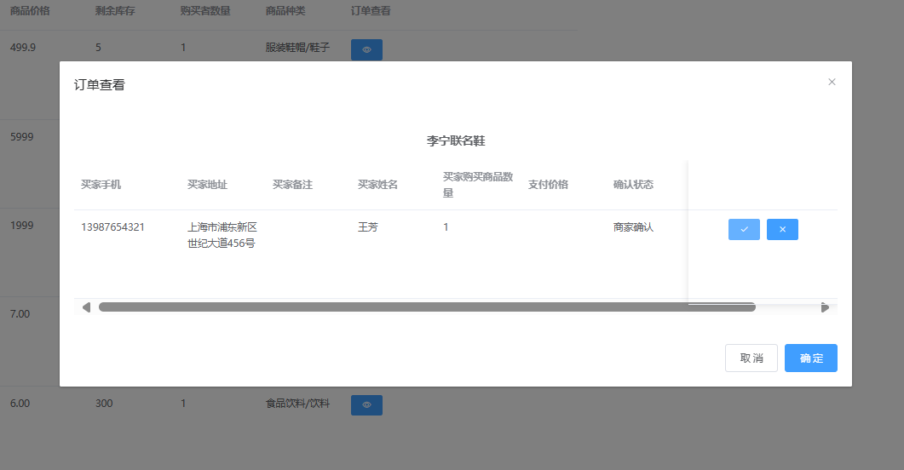
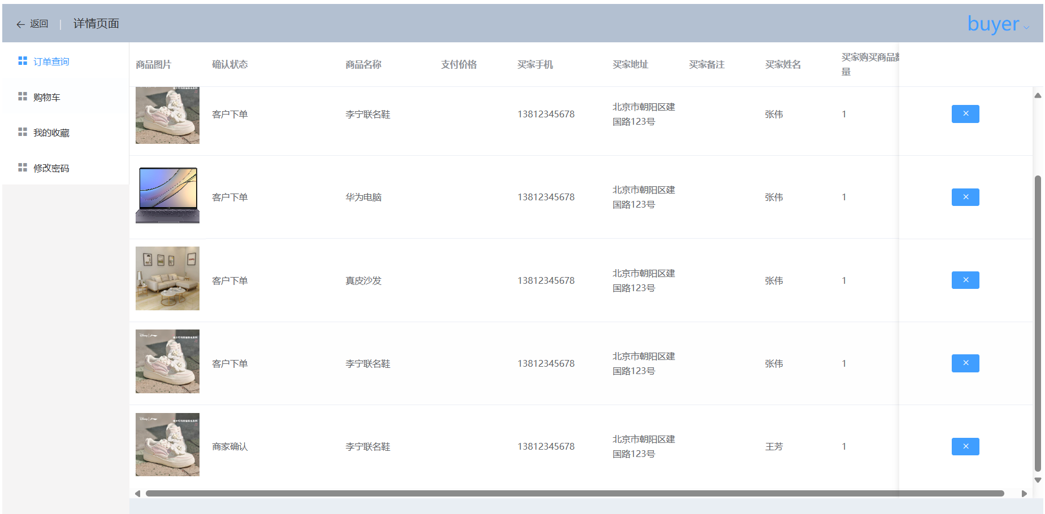
项目成果展示
订单状态：
客户下单-> 商家确认
https://gitee.com/zhishidiannaoka/hahashop
2、商家查看订单，点击√，订单状态改为“商家确认”
1、下单之后可以在订单中看到状态为“客户下单”
卖家端的×：表示在订单完成前可以取消订单
3、买家这边同步订单状态
买家端的×：表示在发货前可以取消订单

Slide 11
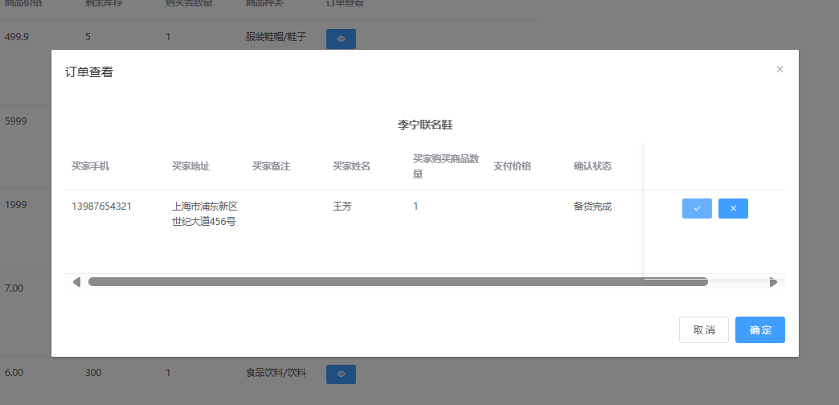
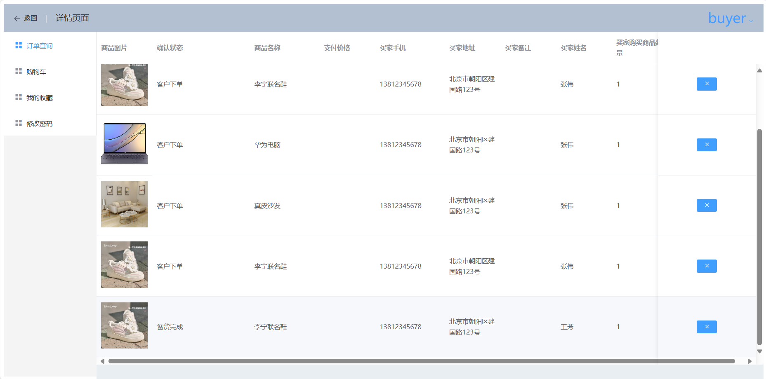
项目成果展示
订单状态：
商家确认->备货完成
https://gitee.com/zhishidiannaoka/hahashop
1、商家查看订单，点击√，订单状态改为“备货完成”
2、买家端同步订单状态

Slide 12
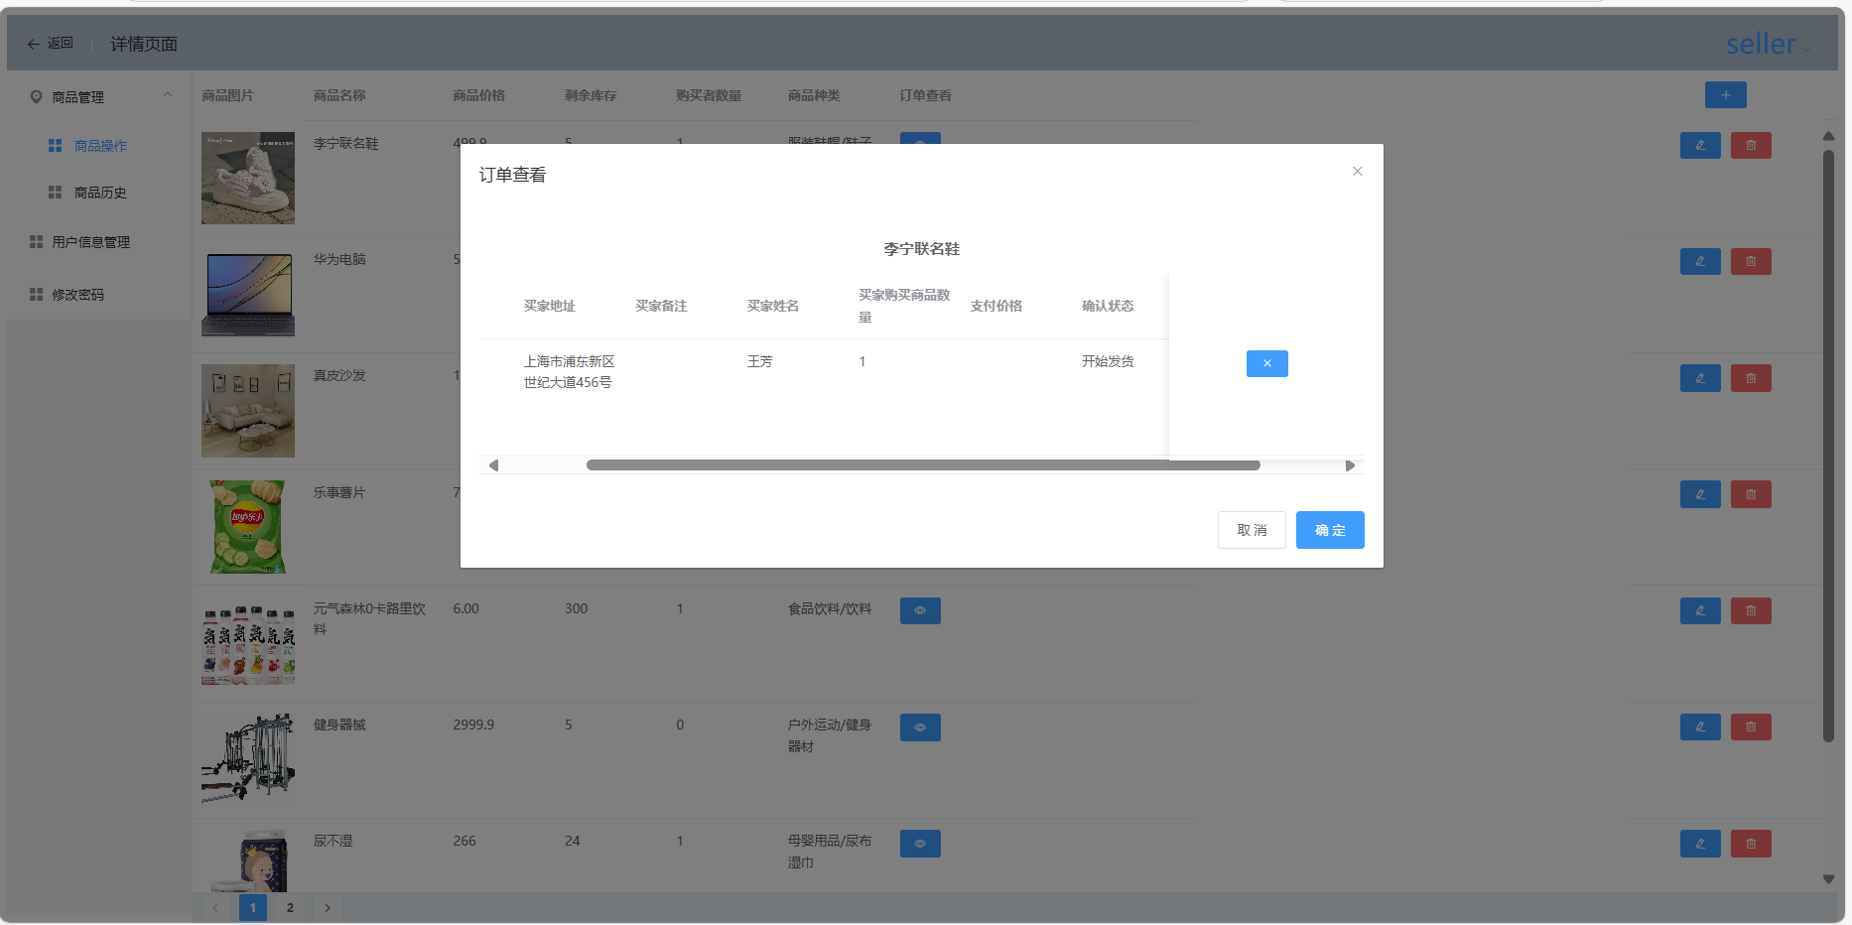
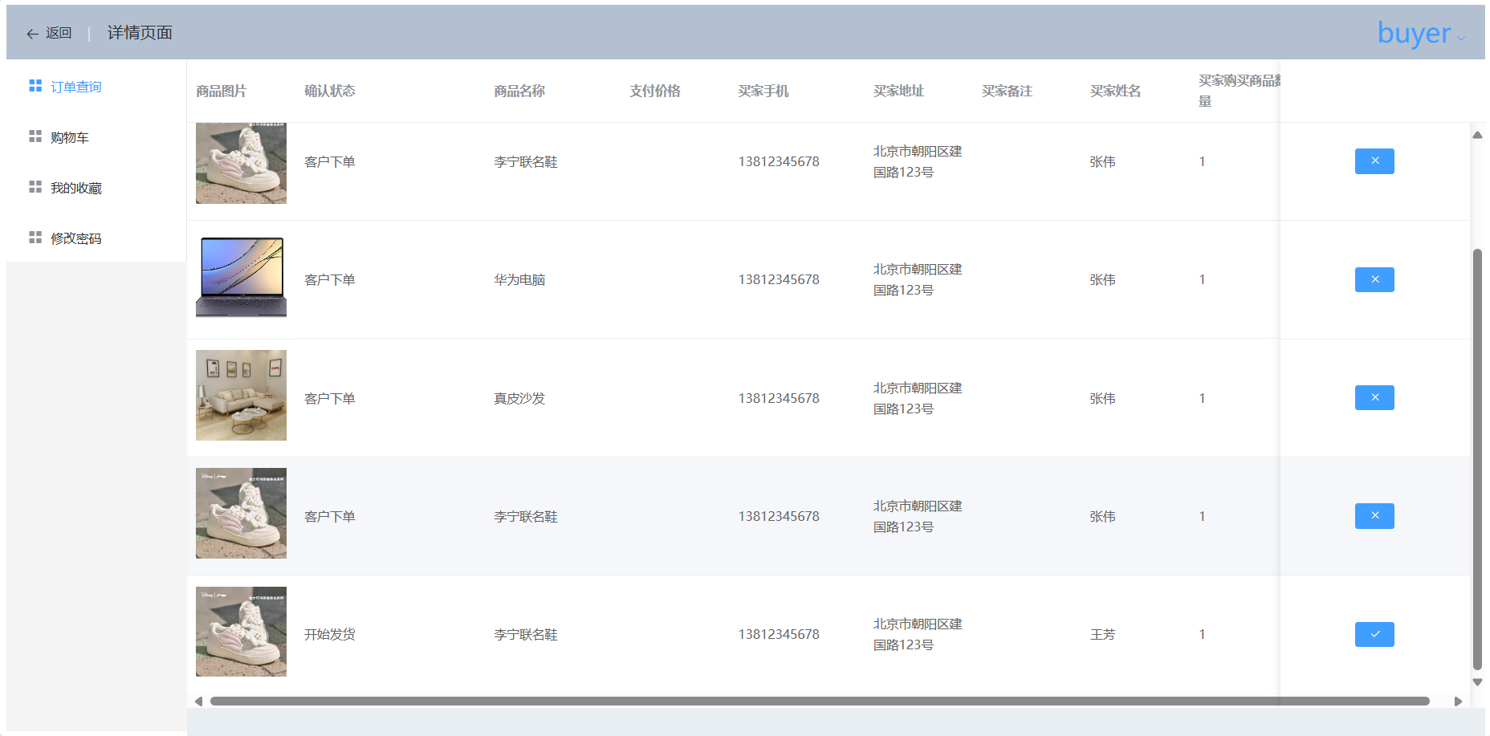
项目成果展示
订单状态：
备货完成->开始发货
https://gitee.com/zhishidiannaoka/hahashop
1、商家查看订单，点击√，订单状态改为“开始发货”
此时买家端这里的“×”变成了“√”——买家在发货之后不能取消订单，但是可以确认收货
2、买家端更新订单状态

Slide 13
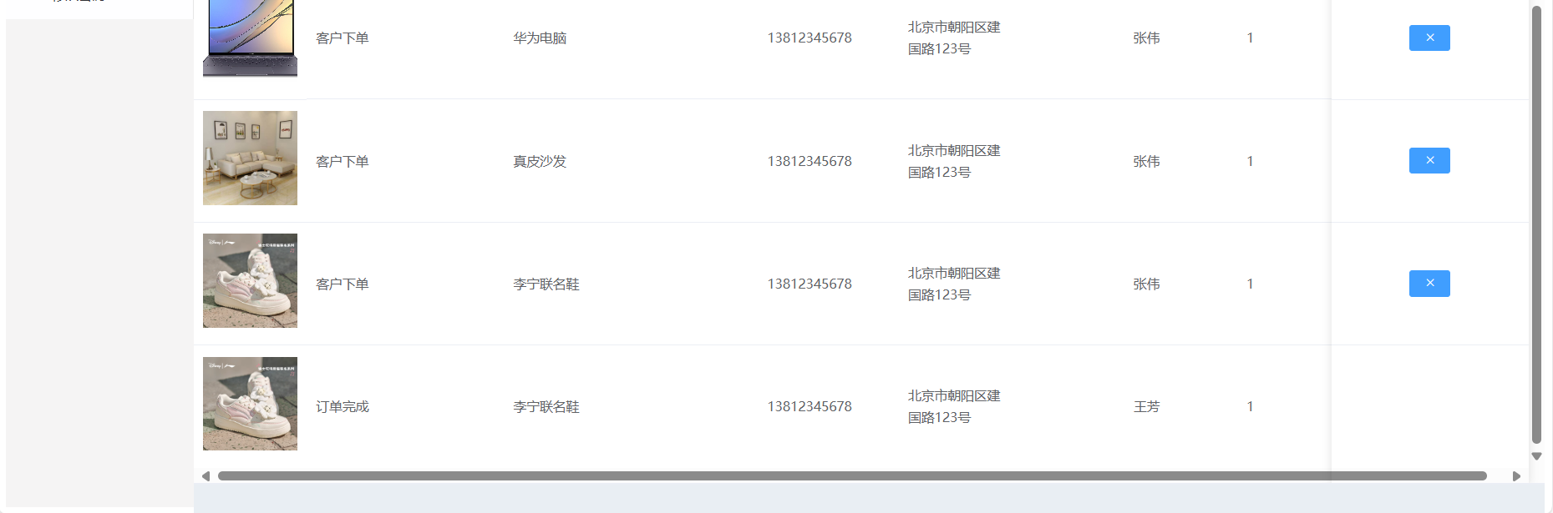
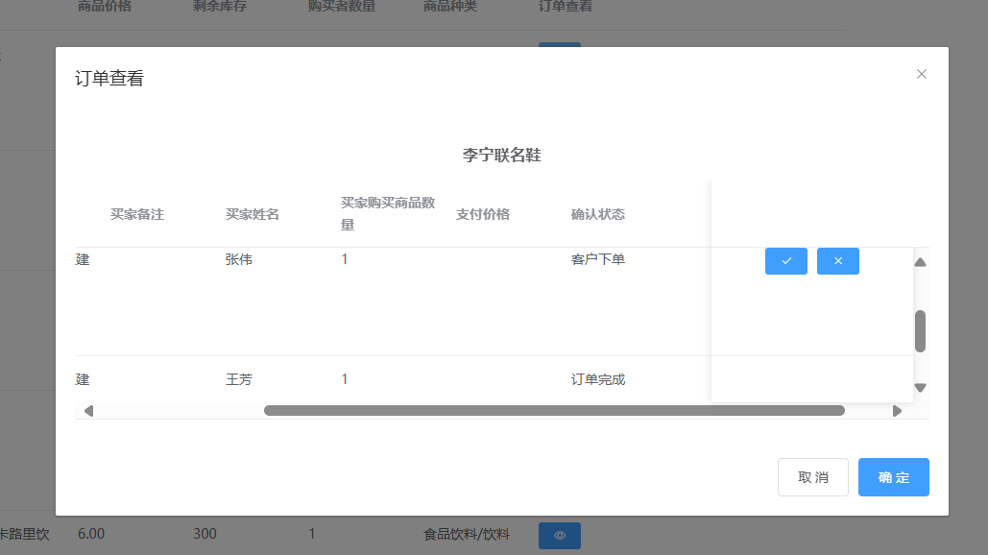
项目成果展示
订单状态：
开始发货->订单完成
https://gitee.com/zhishidiannaoka/hahashop
此处已经没有操作按钮——卖家不能取消订单
2、卖家端同步订单状态
1、买家点击“√”按钮后，订单状态变为“订单完成”

Slide 14
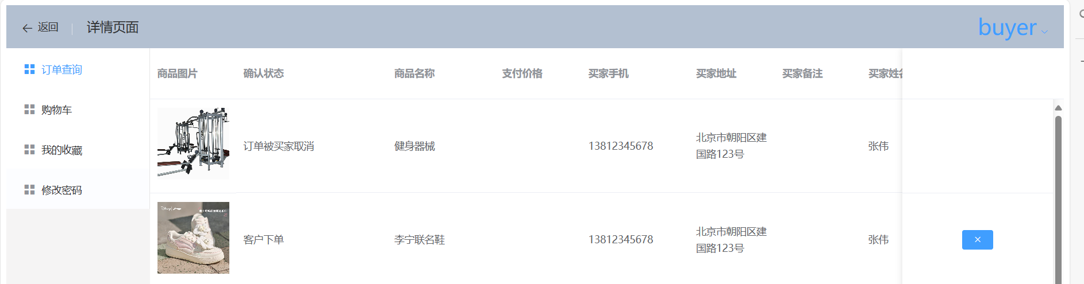
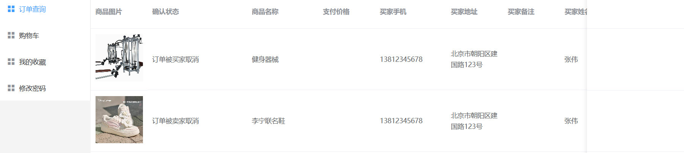
项目成果展示
订单状态：
订单被买/卖家取消
https://gitee.com/zhishidiannaoka/hahashop
买家在开始发货前点击“×”按钮，可取消订单
卖家在订单完成前点击“×”按钮，可取消订单

Slide 15
https://gitee.com/zhishidiannaoka/hahashop
PART 03
个人成果汇报

Slide 16
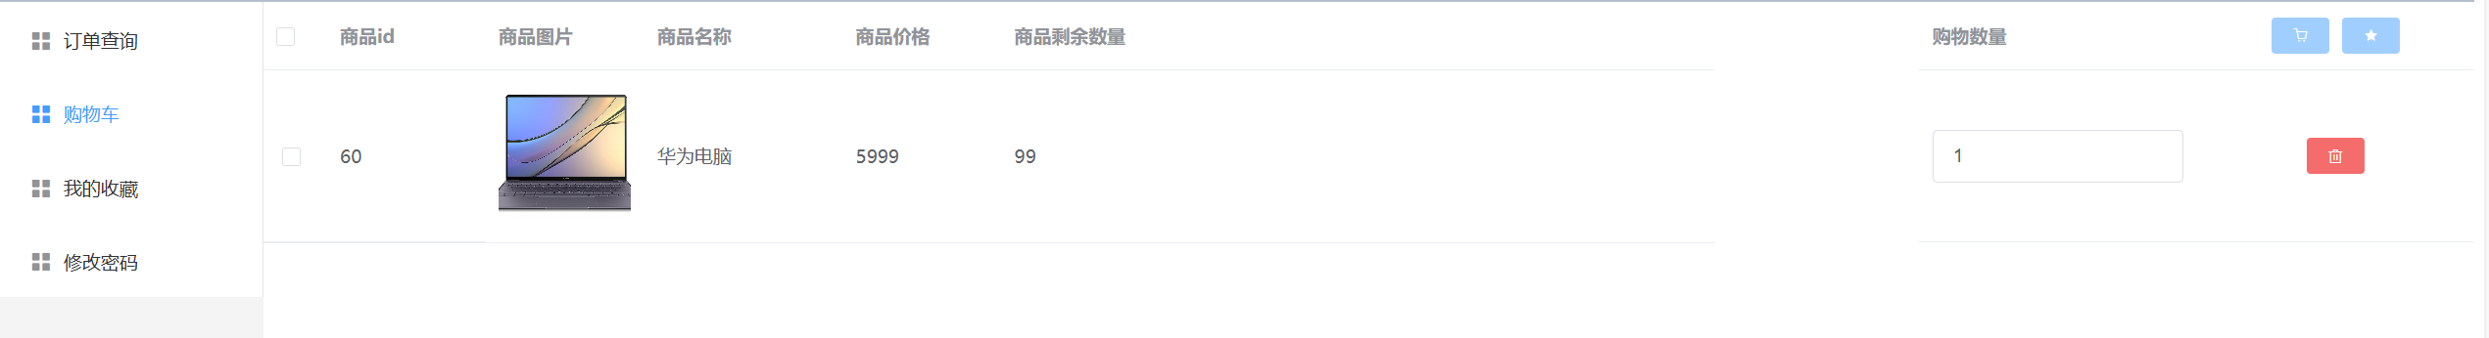
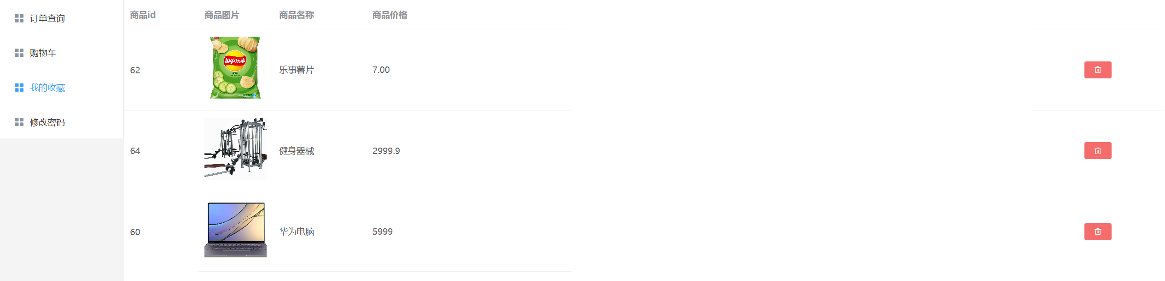
王恩宇
https://gitee.com/zhishidiannaoka/hahashop
1、前端开发
2、API文档撰写
3、构建与部署
买家的购物车和收藏页面

Slide 17
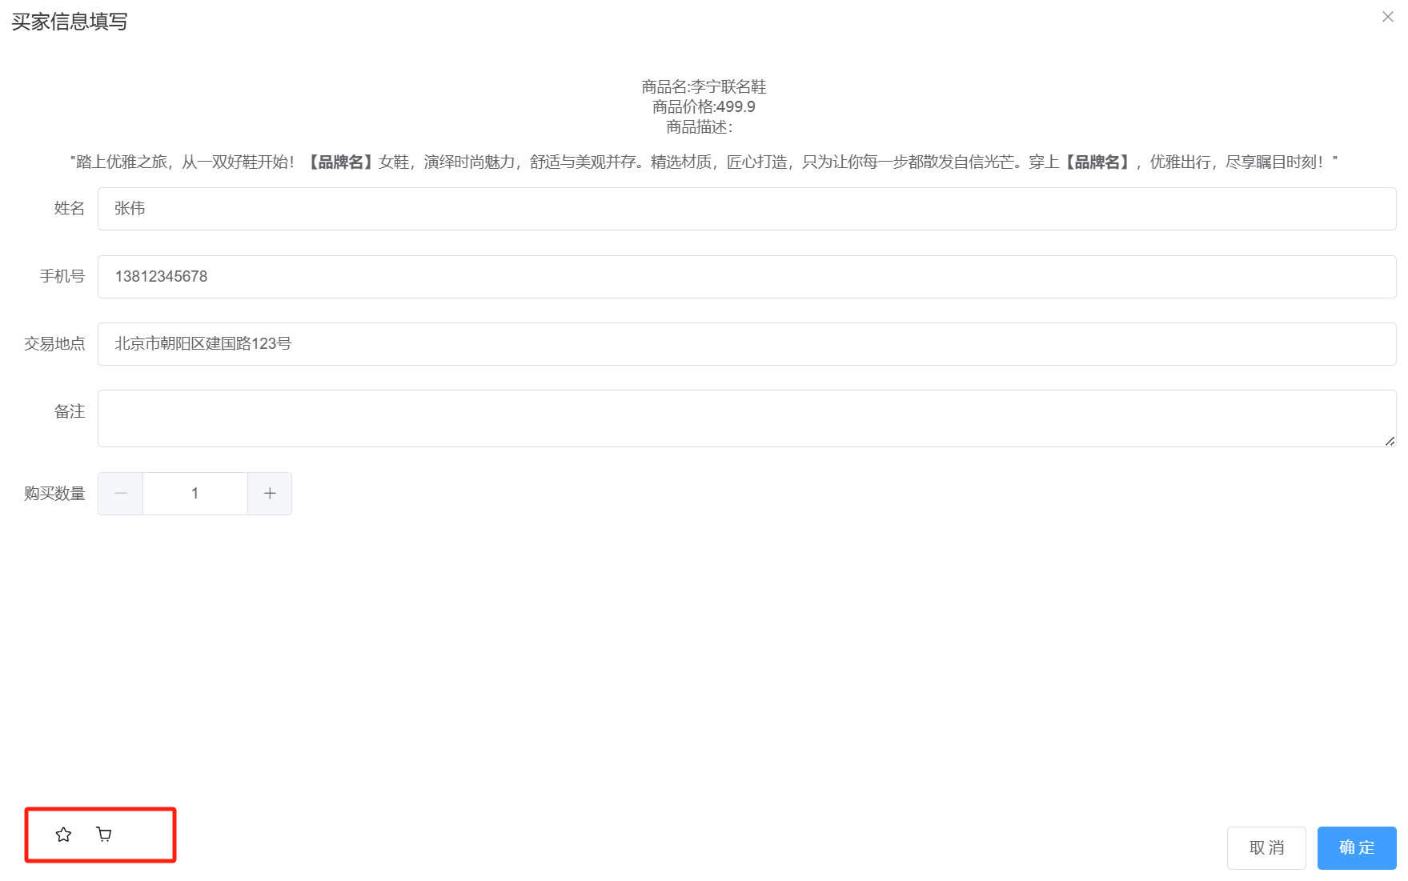
王恩宇
https://gitee.com/zhishidiannaoka/hahashop
1、前端开发
2、API文档撰写
3、构建与部署
商品购买框新增的收藏和购物按钮

Slide 18
王恩宇
https://gitee.com/zhishidiannaoka/hahashop
1、前端开发
2、API文档撰写
3、构建与部署
商品购买框新增的收藏和购物按钮

Slide 19
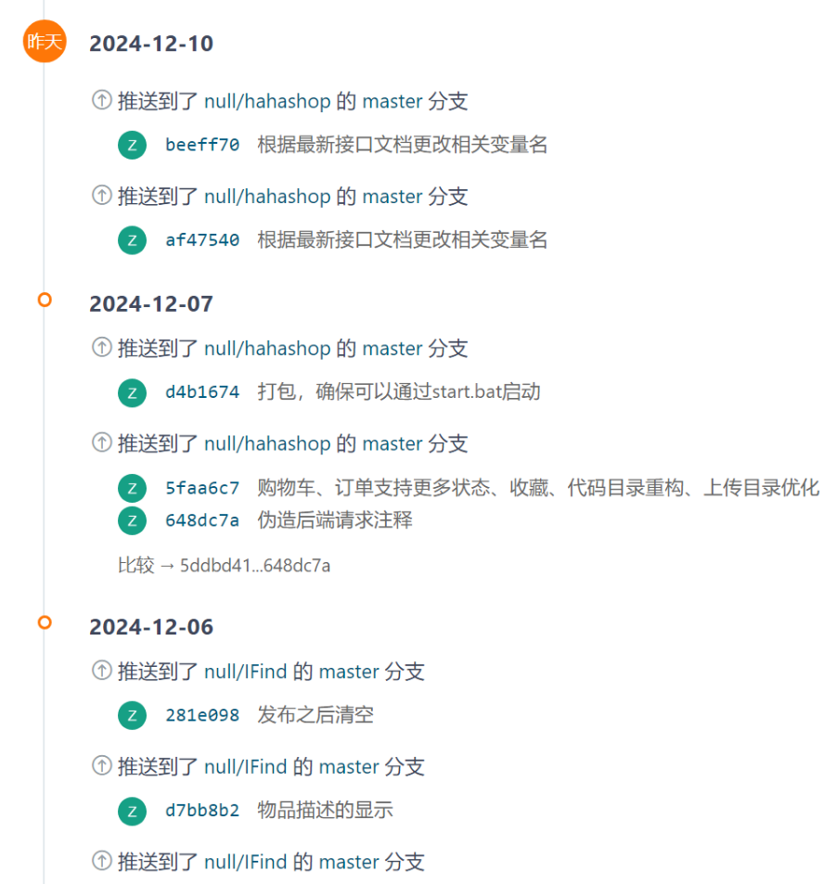
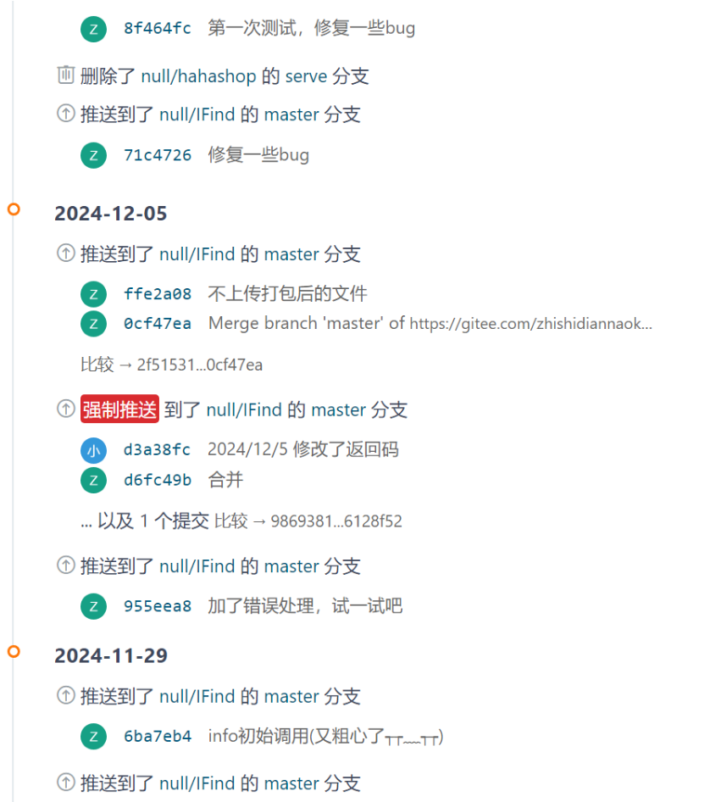
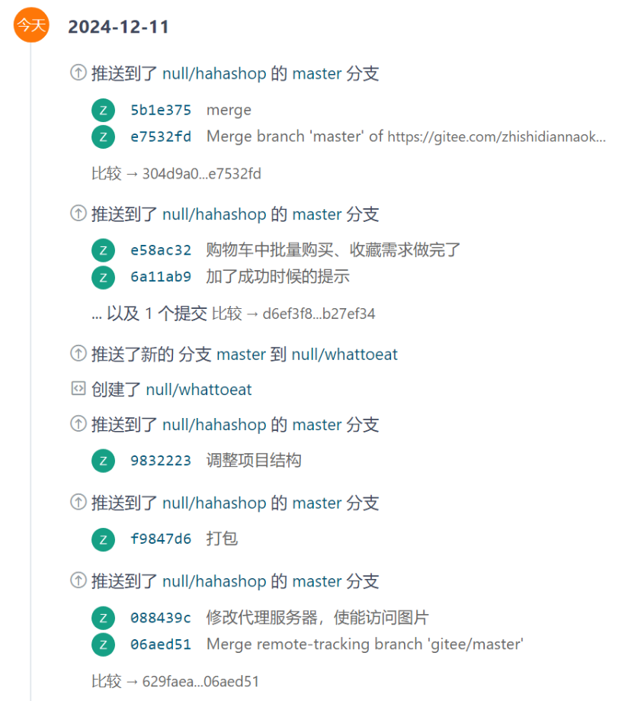
王恩宇
https://gitee.com/zhishidiannaoka/hahashop
gitee日志展示
1、前端开发
2、API文档撰写
3、构建与部署

Slide 20
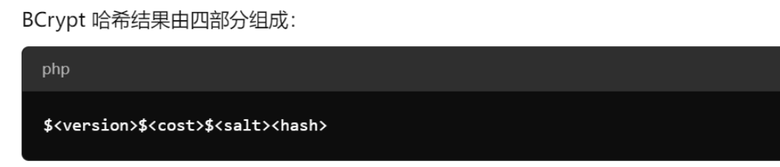
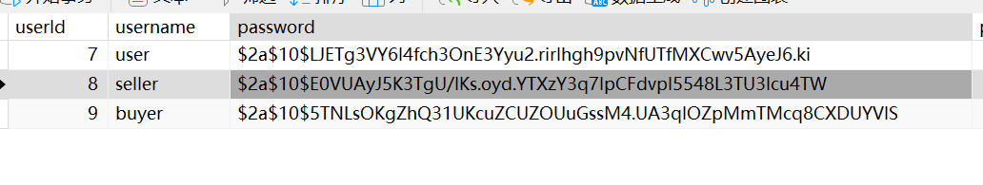
陈君熠
https://gitee.com/zhishidiannaoka/hahashop
分工：后端开发
对用户的密码在数据库中的存储用了BCrypt单向加密

Slide 21
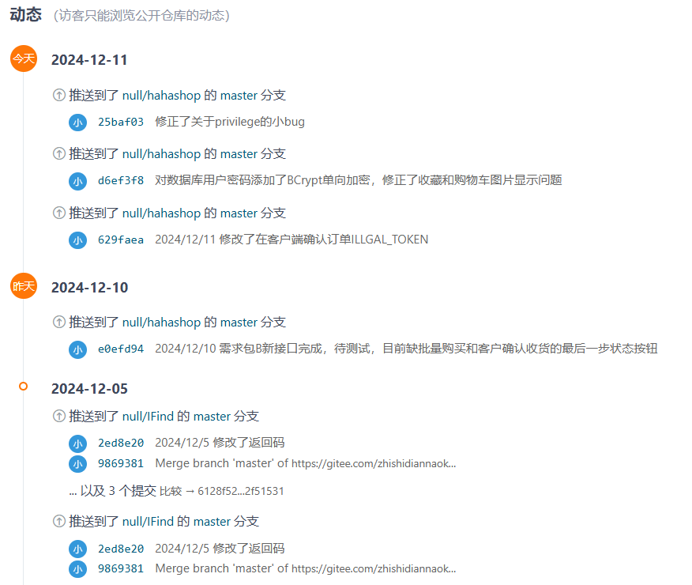
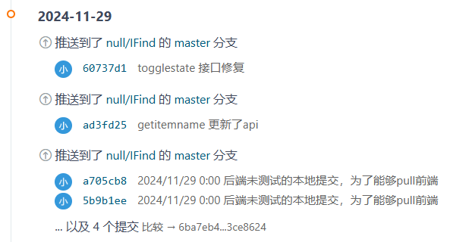
陈君熠
gitee日志展示
https://gitee.com/zhishidiannaoka/hahashop
分工：后端开发

Slide 22
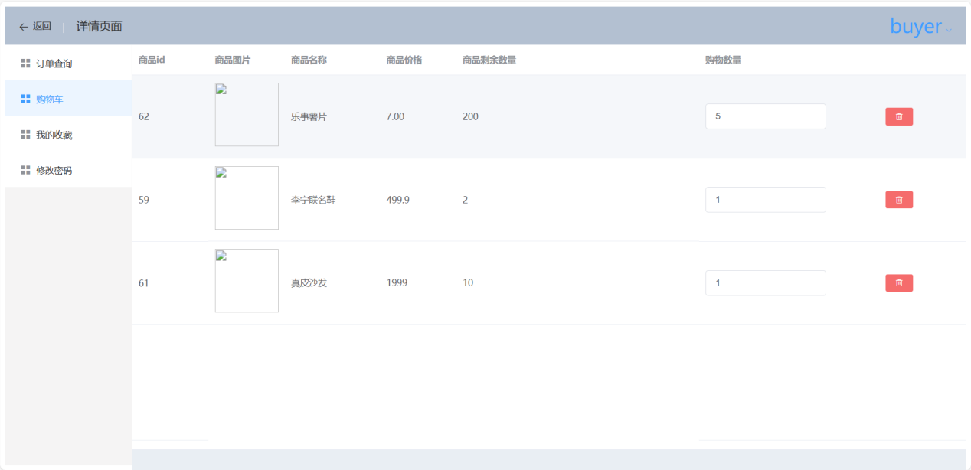
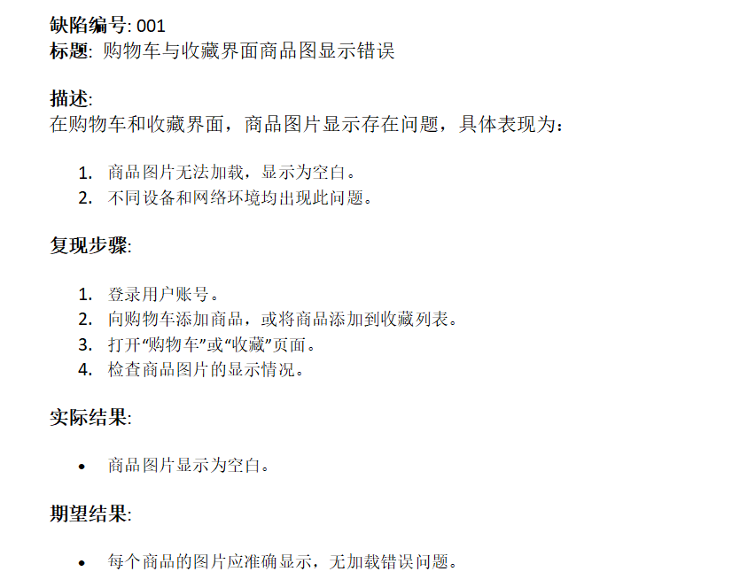
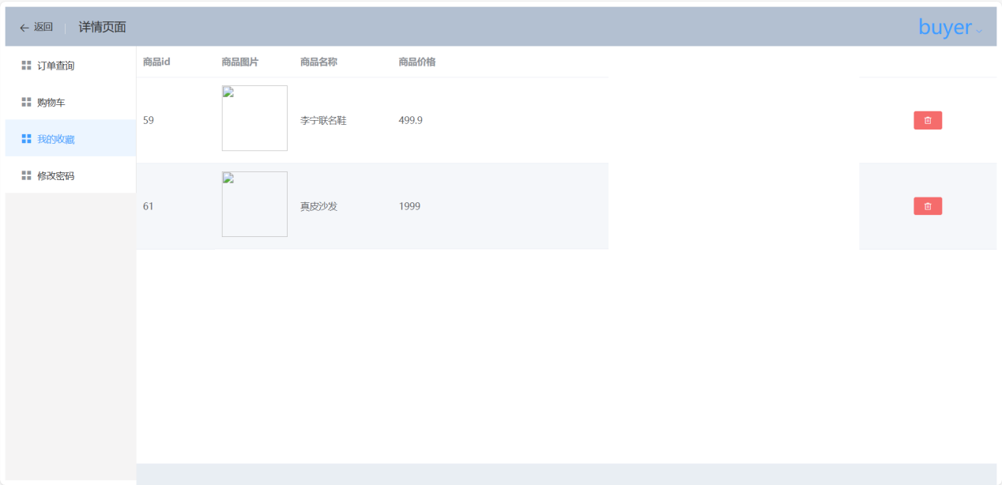
徐嘉
发现缺陷（已修复）
https://gitee.com/zhishidiannaoka/hahashop
1、功能测试&自动化测试（未完成）
2、测试用例文档编写&缺陷报告编写

Slide 23
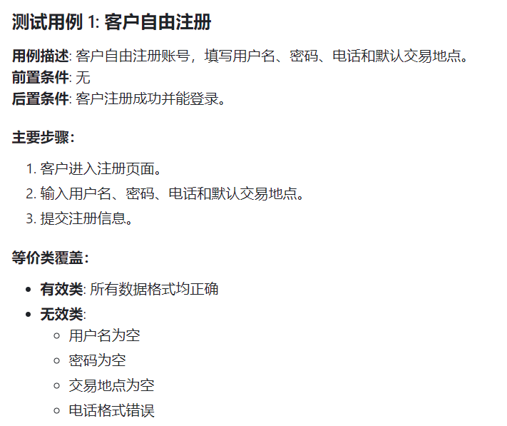
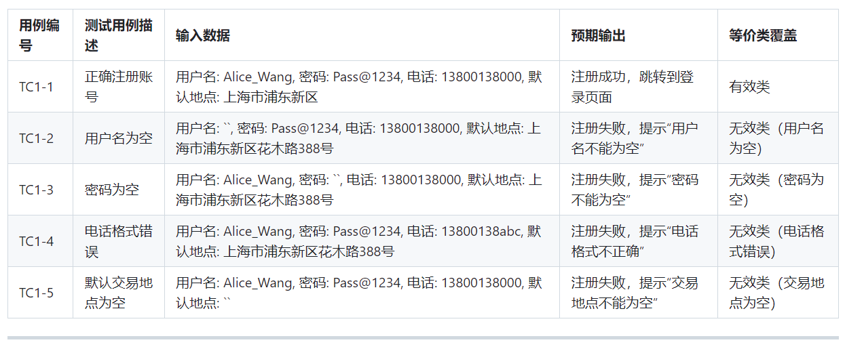
徐嘉
https://gitee.com/zhishidiannaoka/hahashop
测试用例设计（以客户自由注册为例）
1、功能测试& 自动化测试（未完成）
2、测试用例文档编写&缺陷报告编写

Slide 24
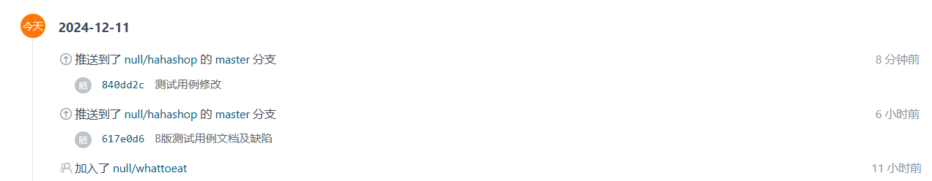
徐嘉
https://gitee.com/zhishidiannaoka/hahashop
gitee日志展示
1、功能测试& 自动化测试（未完成）
2、测试用例文档编写&缺陷报告编写

Slide 25
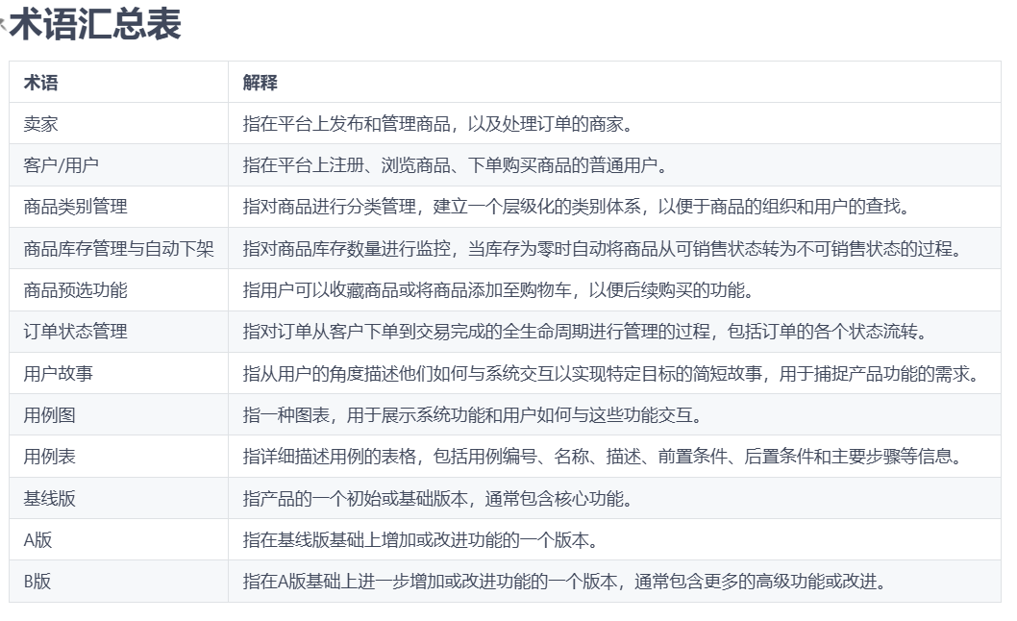
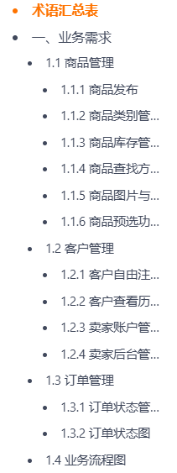
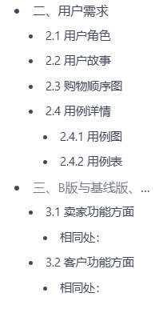
黄自丹
https://gitee.com/zhishidiannaoka/hahashop
1、需求规格说明书编写
2、数据库设计
3、评审报告编写&PPT制作

Slide 26
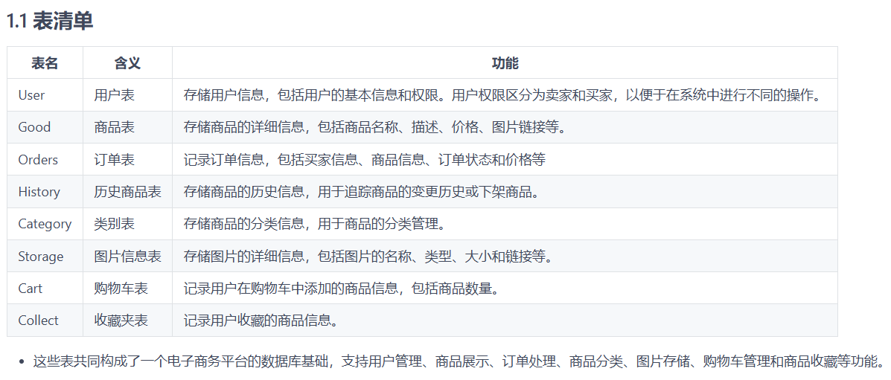
黄自丹
https://gitee.com/zhishidiannaoka/hahashop
1、需求规格说明书编写
2、数据库设计
3、评审报告编写&PPT制作

Slide 27
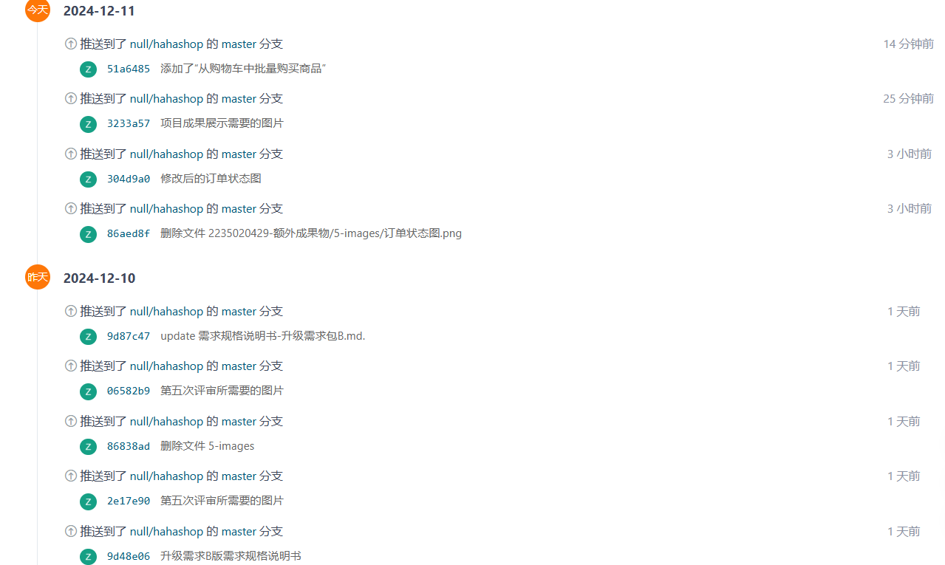
黄自丹
https://gitee.com/zhishidiannaoka/hahashop
gitee日志展示
1、需求规格说明书编写
2、数据库设计
3、评审报告编写&PPT制作

Slide 28
https://gitee.com/zhishidiannaoka/hahashop
第十组
谢谢观看
时间：2024年12月11日
汇报人：第一PPT
汇报人：王恩宇 陈君熠 徐嘉 黄自丹

